Slide 1
라즈베리파이4 Ubuntu 22.04 설정
전인고등학교 : 이상우 25.09.11

Slide 2
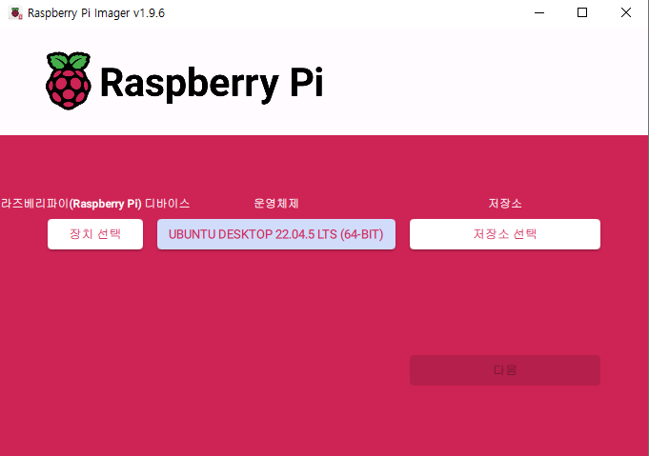
Ubuntu 설치
Raspberry Pi Imager 를 실행후 Ubuntu 22.04를 설치.
출처 : https://janu8ry.tistory.com/10

Slide 3
예제에 사용 할 계정 정보.
접속 ID : jeonin
접속 PW : jeonin
Root 계정 jeoninschool
출처 : https://janu8ry.tistory.com/10

Slide 4
기본 패키지 설치
1. SW 업데이트
sudo apt update
sudo apt upgrade
2. root 계정 활성화
sudo passwd root # 예시 에서는 “jeoninschool” 설정함.
su root
sudo reboot
3. 기본 패키지 설치
sudo apt install zip unzip tar curl wget git p7zip
출처 : https://janu8ry.tistory.com/10

Slide 5
XRDP 설치
1. Xrdp 설치
apt-get install xrdp
2. xrdp 계정을 ssl-cert 그룹으로 생성
adduser xrdp ssl-cert
3. xrdp 서비스 시작
systemctl start xrdp
4. RDP에서 사용하는 포트 개방
sudo ufw allow 3389/tcp
5. XFCE 데스크탑 사용 설정
echo xfce4-session > /home/jeonin/.xsession
출처 : https://engineeringcode.tistory.com/entry/XRDP-%EC%84%A4%EC%B9%98

Slide 6
XRDP 설치
접속 권한 추가
sudo nano /etc/polkit-1/localauthority/50-local.d/45-allow-colord.pkla
접속 권한 추가
[Allow Colord all Users]
Identity=unix-user:*
Action=org.freedesktop.color-manager.create-device;org.freedesktop.color-manager.create-profile;org.freedesktop.color-manager.delete-device;org.freedesktop.color-manager.delete-profile;org.freedesktop.color-manager.modify-device;org.freedesktop.color-manager.modify-profile ResultAny=yes
ResultInactive=yes
ResultActive=yes
서비스 재시작 : sudo systemctl restart xrdp
출처 : https://engineeringcode.tistory.com/entry/XRDP-%EC%84%A4%EC%B9%98

Slide 7
XRDP 설치
설치중 오류 발생 시 해결 방안
apt-get install xrdp 진행중 “잠금 파일” 등 과 같은 오류 발생시
다음과 같이 진행함.
1-1. apt 관련 프로세스 종료
sudo killall apt apt-get
1-2. 잠금 파일 직접 삭제하기
sudo rm /var/lib/dpkg/lock
sudo rm /var/lib/dpkg/lock-frontend
sudo rm /var/cache/apt/archives/lock
1-3. 중단된 패키지 설정 복구하기
sudo dpkg --configure –a
1-4. 패키지 목록 새로고침
sudo apt update
위 과정 진행후 4페이지 부터 다시 진행.
출처 : https://engineeringcode.tistory.com/entry/XRDP-%EC%84%A4%EC%B9%98

Slide 8
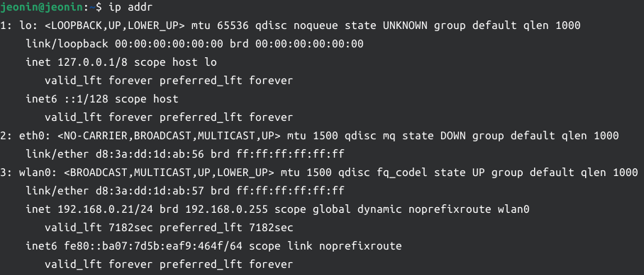
XRDP 접속
ip 확인 : ip addr
무선랜(wifi) 일 경우 wlan0 값을 참조. 유선랜은 eth0
inet 값에서 나오는 주소가 현재 ip 주소.

Slide 9
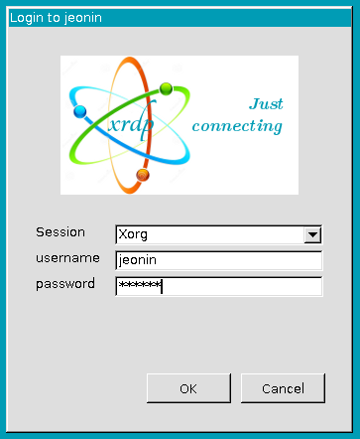
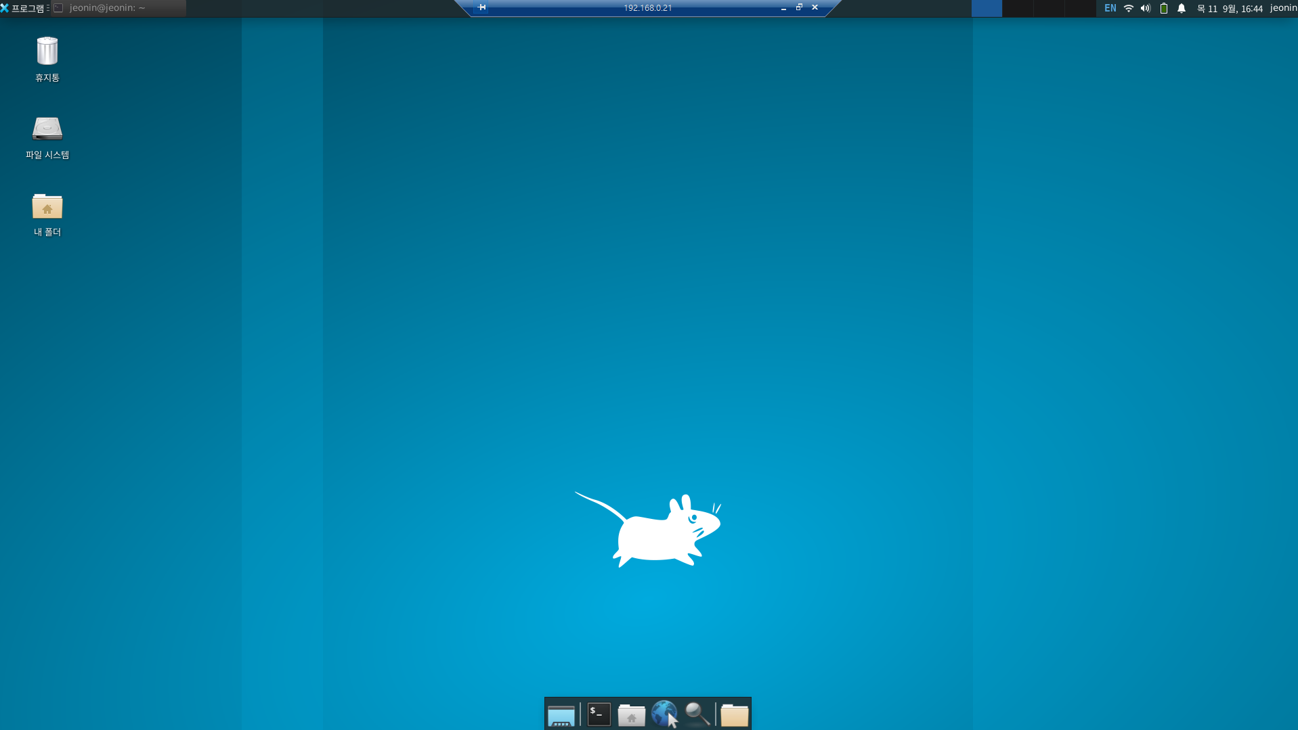
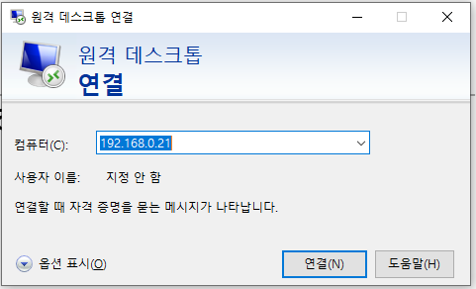
XRDP 접속
1. 원격 데스트톱 실행후 [7] 에서 확인한 주소를 입력
2. 라즈베리파이의 접속 계정 입력
3. 입력후 위 와 같은 화면이 떳다면 설정 완료.

Slide 10
SSH 설치
1. SSH 설치
apt-get install openssh-server
2. SSH 서비스 시작
systemctl start ssh
sudo systemctl status ssh
3. SSH 포트 개방
sudo ufw allow 22/tcp or sudo ufw allow ssh
4. 비밀번호 로그인' 허용
sudo nano /etc/ssh/sshd_config 접속
5-1. #PasswordAuthentication 항목 찾기
5-2. PasswordAuthentication yes 로 수정.
서비스 재시작 : sudo systemctl restart ssh
출처 : https://engineeringcode.tistory.com/entry/XRDP-%EC%84%A4%EC%B9%98

Slide 11
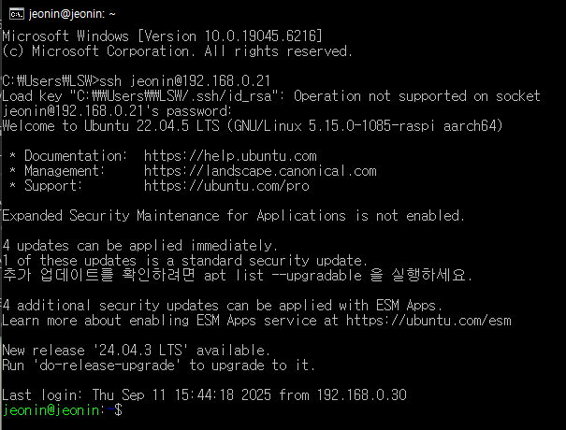
SSH 접속
터미널 (PowerShell) 을 실행후
ssh jeonin@192.168.0.21 입력
2-1. 이때 ip 주소는 [7] 에서 확인한 주소를 입력함.
3. jeonin@192.168.0.21's password: 와 같은 문자가 나오면 접속 비밀번호 입력 예시 에서는 ”jeonin” 으로 설정됨.
4. jeonin@jeonin:~$ 와 같이 콘솔이 라즈베리파이 에서 설정한 id 값으로 변경 되었다면 접속 성공.
실행 종료(접속) : exit

Slide 12
ROS - 로케일(Locale) 설정
# 1. 시스템 패키지 목록 업데이트 및 'locales' 패키지를 설치.
sudo apt update
sudo apt install -y locales
# 2. en_US.UTF-8 로케일을 생성.
sudo locale-gen en_US en_US.UTF-8
# 3. 시스템 전체의 로케일 설정을 업데이트.
sudo update-locale LC_ALL=en_US.UTFLANG=en_US.UTF-8
# 4. 현재 터미널 세션에 로케일 설정을 적용합니다.
export LANG=en_US.UTF-8
출처 : https://lazydesirer.tistory.com/2

Slide 13
ROS - ROS 2 APT 저장소 추가
# 1. Ubuntu의 'universe' 저장소를 활성화합니다.
sudo apt install -y software-properties-common sudo add-apt-repository universe
# 2. ROS 2 공식 GPG 키를 다운로드하여 시스템이 패키지를 신뢰할 수 있도록 합니다.
sudo apt install -y curl
sudo curl -sSL https://raw.githubusercontent.com/ros/rosdistro/master/ros.key -o /usr/share/keyrings/ros-archive-keyring.gpg
# 3. 패키지 소스 목록에 ROS 2 저장소를 추가합니다.
echo "deb [arch=$(dpkg --print-architecture) signed-by=/usr/share/keyrings/ros-archive-keyring.gpg] http://packages.ros.org/ros2/ubuntu $(. /etc/os-release && echo $UBUNTU_CODENAME) main" | sudo tee /etc/apt/sources.list.d/ros2.list > /dev/null
출처 : https://lazydesirer.tistory.com/2

Slide 14
ROS - ROS 2 패키지 설치
# 1. 새로 추가한 ROS 2 저장소 정보를 포함하여 패키지 목록을 다시 업데이트합니다.
sudo apt update
# 2. ROS 2 Humble 기본 패키지를 설치합니다.
sudo apt install -y ros-humble-ros-base # 기본 버전 (라즈베리파이에 적합.)
Sudo apt install –y ros-humble-desktop # GUI 포함 된 버전
# 3. ROS 2 패키지를 직접 개발하고 빌드할 때 필요한 도구를 설치합니다.
sudo apt install -y ros-dev-tools
# 4. 예제 패키지 설치
sudo apt install ros-humble-demo-nodes-cpp ros-humble-demo-nodes-py
출처 : https://lazydesirer.tistory.com/2

Slide 15
ROS - 환경 설정
# 1. 셸 설정 파일(.bashrc) 맨 아래에 ROS 2 환경 설정 스크립트를 추가합니다.
echo "source /opt/ros/humble/setup.bash" >> ~/.bashrc
# 2. 현재 터미널에 바로 적용합니다.
source ~/.bashrc
source /opt/ros/humble/setup.bash
출처 : https://lazydesirer.tistory.com/2

Slide 16
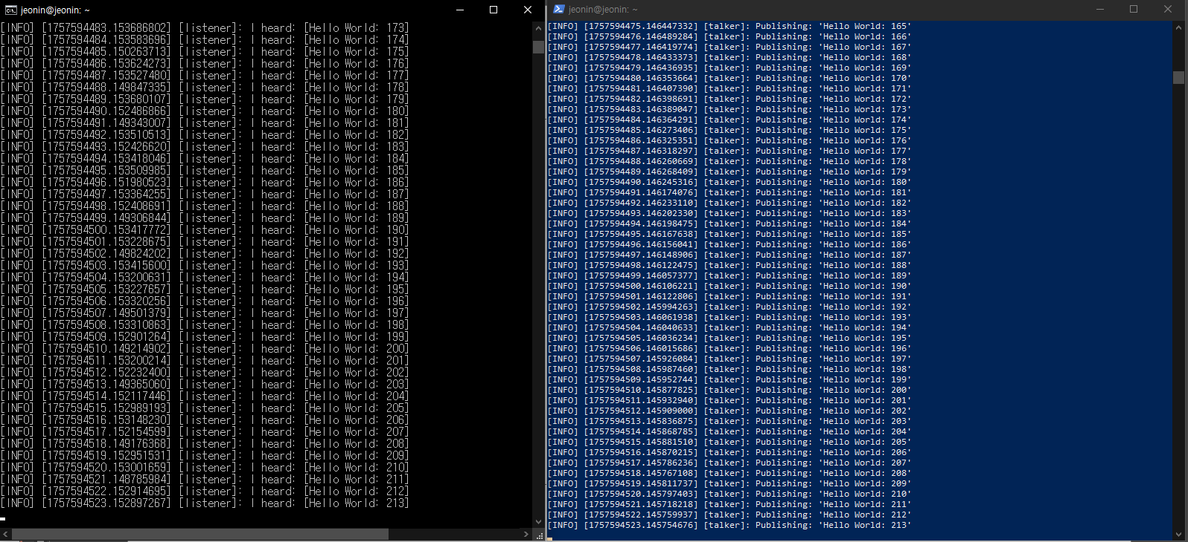
ROS - 샘플 실행
터미널1 : ros2 run demo_nodes_cpp talker
터미널2 : ros2 run demo_nodes_py listener
각 터미널 에서 실행후 위 이미지 와 같이 동작되면 설치 완료
출처 : https://lazydesirer.tistory.com/2

Slide 17
ROS - 시각화 도구(RViz2)
가상 머신 소프트웨어 설치: 윈도우 PC에 VMware Workstation Player (무료) 또는 VirtualBox (무료)를 설치합니다.
가상 머신 생성 및 우분투 설치: 가상 머신 소프트웨어 안에서 새로운 가상 컴퓨터를 만들고, 그 안에 Ubuntu 22.04 Desktop 버전을 설치합니다. 라즈베리 파이에 설치했던 서버 버전과 달리, 그래픽 인터페이스가 있는 데스크탑 버전을 설치해야 합니다.
ROS 2 설치 (PC의 가상 우분투에): 가상 우분투 안에서 터미널을 열고, 라즈베리 파이에 했던 것과 거의 동일한 방법으로 ROS 2를 설치합니다. 단, 패키지는 다른 것을 설치합니다.
# 가상 우분투 터미널에서 실행
sudo apt update
# GUI 도구(RViz2)가 포함된 'desktop' 버전을 설치합니다.
sudo apt install ros-humble-desktop
출처 : https://lazydesirer.tistory.com/2

Slide 18
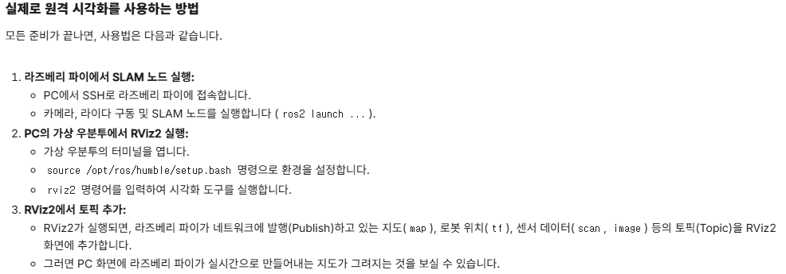
ROS - 시각화 도구(RViz2)
출처 : https://lazydesirer.tistory.com/2

